Slide 1
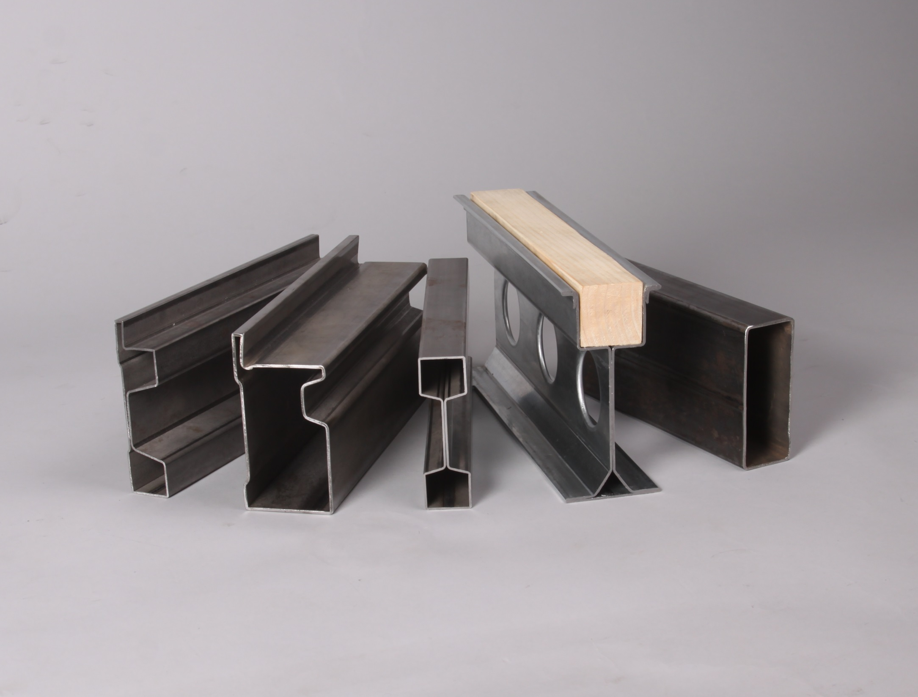
Балка для опалубки перекрытий В-001

Slide 2
Балка B-001
В 2014 году завершилось строительство завода по производству сложных стальных профилей в г. Казань. Для обеспечения высокого качества продукции было завезено новейшее европейское оборудование, позволяющее производить широкий спектр профилей для самых разных категорий потребителей.
Продукция вышла на рынок под брендом RAFFprof.
В ряду первых позиций была произведена стальная балка для опалубки перекрытий, не имеющая аналогов среди производимых на территории Российской Федерации и стран СНГ.

Slide 3
Вес стальной балки B-001 - 5,92 кг/м.п.
(без бруса – 5,2 кг/м.п.).
Используемый металл – оцинкованная сталь ст08пс группа ХП, класс 2,
ГОСТ 14918-80.

Slide 4
Балка B-001
Применение:
в качестве одного из основных элементов опалубки перекрытий, является несущей конструкцией;
в качестве элемента балочно-ригельной опалубки.
Преимущества:
выдерживает нагрузки гораздо бóльшие, чем аналоги из дерева;
длительный срок эксплуатации;
обеспечивает высокую эффективность при ее использовании.

Slide 5
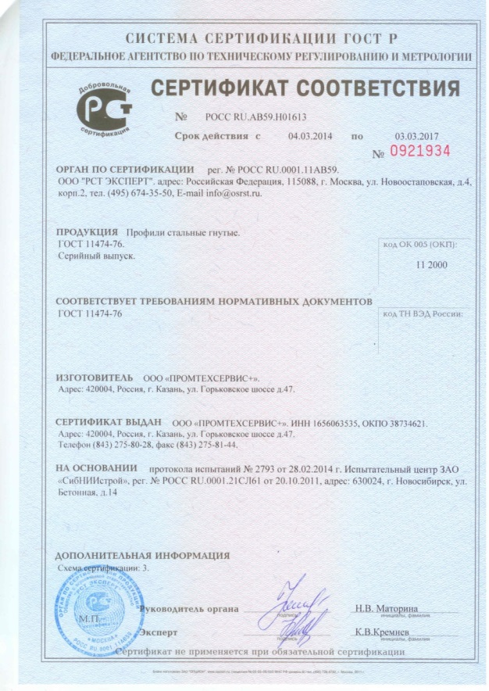
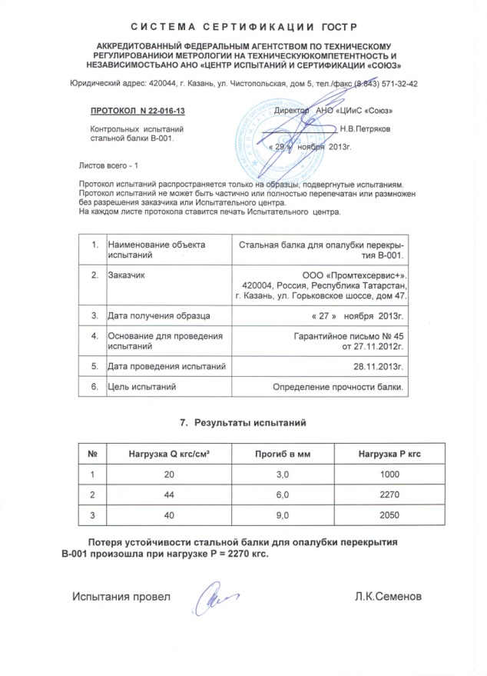
Результаты сравнительных испытаний показали,
что стальная балка по отношению к деревянной
выдерживает нагрузку на 35% больше.

Slide 6
Прайс-лист
Объем единовременного заказа, м.п. | Цена завода, руб./м.п.
3000 | 570
9000 | 561
15000 | 552
30000 | 540

